Slide 1
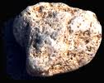
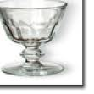
MADDENİN HALLERİ
Maddeler Üç Halde Bulunur.
Katı Maddeler Sıvı Maddeler Gaz Maddeler
Bunlar haricinde maddelerin bir de plazma hali vardır.
1.Katı Maddeler:
Belli bir şekilleri vardır.
Dışarıdan etki olmadıkça şekilleri değişmez.
Sıkıştırılamazlar.
Akışkan değildirler.

Slide 2
KATI MADDELER
Katı
Maddenin, atomları arasındaki boşluğun en az olduğu halidir. "Katı" olarak adlandırılan bu haldeki maddelerin kütlesi, hacmi ve şekli belirlidir. Bir dış etkiye maruz kalmadıkça değişmez. Sıvıların aksine katılar akışkan değildir. Fiziksel yollarla, diğer üç hal olan sıvı, gaz ve plazmaya dönüştürülebilirler. Altın, demir gibi madenler katı maddelere örnektir. Ayrıca katı maddeler atomlarının en yavaş hareket edebildiği haldir.

Slide 3
SIVI MADDELER
Sıvı maddeleri oluşturan tanecikler arasında biraz boşluk vardır ve bu yüzden akışkandırlar.
Maddenin sıvı hali belirli bir şekle sahip olmamasına karşın belirli bir hacme sahiptir.Bu sıvılara; Su, süt,sıvıyağ, mürekkep örnek verilebilir.

Slide 4
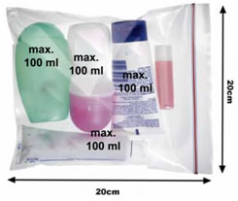
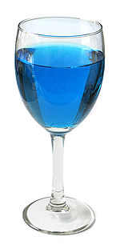
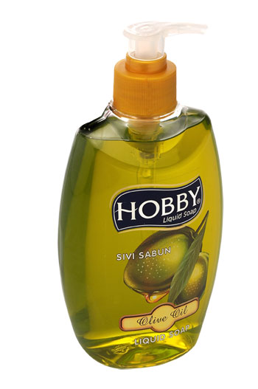
SIVI MADDELER
Belli bir şekilleri yoktur.
Sıkıştırılamazlar.
Akışkandırlar.

Slide 5
GAZ MADDELER
Bir gaz olan azotun -196 °C'de sıvı halden gaz haline geçişi.
Maddenin üç halinden biridir. Bu haldeyken maddenin yoğunluğu çok az, akışkanlığı ise son derece fazladır. Gaz halindeki maddelerin belirli bir şekli ve hacmi yoktur.Katı bir madde ısıtıldığı zaman, katı halden sıvı, sıvı halden de gaz haline geçer. Bu duruma faz (safha) değişikliği denir. Sıvıyı meydana getiren tanecikler (atom veya moleküller) birbirlerini çeker. Sıvı ısıtıldığı zaman, tanecikler arasındaki çekim kuvveti yenilir ve tanecikler sıvı fazdan (ortamdan) ayrılarak gaz haline dönüşürler. Gazı meydana getiren tanecikler her yönde hareket edebilir ve bulundukları kabın hacmini alırlar. Gazlar birbiriyle her oranda karışabilir.

Slide 6
GAZ MADDELER
Gazların birbiri ile oluşturdukları karışımlar homojendir. Hacimleri, dolayısıyla yoğunlukları basınç ve sıcaklığa tabidir. Genellikle gazın basınç veya sıcaklığının az miktarda değişmesi, gazın hacminde çok büyük değişiklikler meydana getirir. Bütün gazların genişleme ve sıkışma katsayıları aynıdır. Fakat sıvı ve katıların böyle bir özelliği yoktur. Bu yüzdendir ki, gazlar, katı ve sıvılardan daha kolay incelenir.
Hareket halindeki gaz moleküllerinin (taneciklerinin), bulunduğu kabın cidarına (duvarına) çarpması sonucu meydana gelen etkiye, gazın basıncı denir. Bir silindir içindeki gaz, piston ile sıkıştırılırsa pistonun geri itildiği, ilk haline döndürülmek istendiği görülür ki, bu yukarıdaki olayın sonucudur. Pistonu ittirmek için yapılan iş, gazın basıncına karşı yapılan iştir. İzole halde yani çevreden yalıtılmış bir gaz, sıkıştırılınca ısınır. Sıkıştırılmış gaz genişletilirse soğur, yani yine bir iş yapar ve gaz moleküllerinin ortalama hızları düşer. Böylece basınç da azalmış olur.

Slide 7
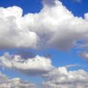
GAZ MADDELER
Belirli bir şekilleri ve hacimleri yoktur.
Konuldukları kabın içini doldururlar.
Sıkıştırılabilirler.
Yayılma özelliğine sahiptirler.

Slide 8
BAZI KÜÇÜK TANELİ KATILAR
Bazı küçük taneli katılar da vardır.Bunlar konulduğu kabın şeklini alır ve her bir küçük tane ,kendi şeklini korur.
ÖRNEK: Tuz ,toz şeker,mercimek,pirinç… gibi.

Slide 9
MADDENİN ÖLÇÜLEBİLİR ÖZELLİKLERİ
1. Maddelerin duyu organlarımızla belirlediğimiz büyüklük, şekil, koku, renk, tat, sertlik gibi özellikleri kişiler göre değişebilir.
2. Maddelerin pürüzlülük, matlık, saydamlık, esneklik gibi özellikleri ölçülemez.
3. Maddeleri birbirinden ayırmak için değişmeyen ve ölçülebilen özelliklerinden yararlanılır.
4. Maddelerin kişilere göre değişmeyen özelliklerine ölçülebilir özellikleri denir.
5. Kütle ve hacim maddenin ölçülebilir özellikleridir.
6. Bir maddenin değişmeyen miktarına kütle ….. denir.
7. Kütle birimi olarak ... kilogram ve gram kullanılır.
8. Katı bir maddenin kütlesi … eşit kollu terazide tartılarak ölçülür.

Slide 10
Devamı
9. Sıvı ya da gaz maddelerin içine konulacağı kabın boş olarak kütlesine dara denir.
10. Kabın kütlesi ile kendisinin kütlesinin birlikte ölçülmesine brüt kütle denir.
11. Net kütleyi bulmak için brüt kütleden dara çıkarılır
12. Maddenin boşlukta kapladığı yere hacim denir.
13. Sıvı maddelerin hacmini ölçmek için litre veya mililitre kullanılır.
14. Katılardan düzgün şekilli olanların hacmi metre ile ölçülür.
15. Düzgün şekilli olmayan katıların hacmi dereceli silindirle ölçülür.
16. Gazların belirli bir hacimleri yoktur
17. Gazların hacmi içine konuldukları kabın hacmi kadardır

Slide 11
MADDENİN ÖLÇÜLEBİLİR ÖZELLİKLERİ
Maddenin ölçülebilen özellikleri kütle ve hacimdir.
KÜTLE:Ölçülebilen madde miktarına kütle denir.
HACİM:Maddenin kapladığı yere hacim denir.

Slide 12
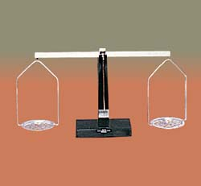
KATILARIN KÜTLESİNİ NASIL ÖLÇERİZ?
Katıların kütlesini eşit kollu teraziyle ölçeriz.Ancak günümüzde teknolojinin gelişmesiyle birlikte elektronik teraziler daha yaygın olarak kullanılmaktadır.
Ölçeceğimiz katı maddeyi
Terazinin bir koluna koyarız.
Diğer koluna ölçü birimini koyarız.
Terazi dengelendiği zaman katı
maddenin kütlesi ortaya çıkmış olur.

Slide 13
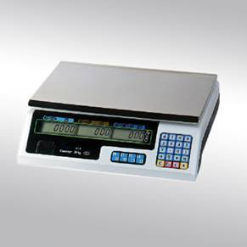
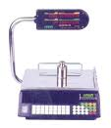
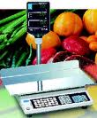
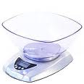
ELEKTRONİK TERAZİLER

Slide 14
KÜTLE ÖLÇÜ BİRİMLERİ
Cisimlerin kütlelerini ölçmek için kullanılan ölçü birimlerine, kütle ölçüleri denir.
Kütle ölçüsü temel birimi, gramdır. Gram g şeklinde gösterilir. + 4 derecedeki 1 cm3 saf suyun kütlesine, 1 gram denir.
Gramdan büyük olan kütleleri gramın katlarıyla, küçük olan kütleleri de askatlarıyla ölçeriz.
Kütle ölçüsü birimleri 10’ar 10’ar büyür, 10’ar 10’ar küçülür.

Slide 15
Gramın Askatları
desigram, santigram, miligram Desigram: Gramın onda biridir ve kısaca dg ile gösterilir. 1 g = 10 dg 1 dg = 0,1 g
Santigram: Gramın yüzde biridir ve kısaca cg ile gösterilir. 1 g = 100 cg 1 cg = 0,01 g
Miligram: Gramın binde biridir ve kısaca mg ile gösterilir. 1 g = 1000 mg 1 mg = 0,001 g

Slide 16
Gramın Katları
dekagram, hektogram, kilogram Dekagram: Gramın 10 katıdır ve kısaca dag ile gösterilir. 1 dag = 10 g 1g = 0,1 dag
Hektogram: Gramın 100 katıdır ve kısaca hg ile gösterilir. 1 hg = 100 g 1 g = 0,01 hg
Kilogram: Gramın 1000 katıdır ve kısaca kg ile gösterilir. 1 kg = 1000 g 1 g = 0,001kg
Kilogramla ölçülemeyecek kadar büyük kütleleri ölçmek için birim olarak ton kullanılır. 1000 kilogramlık kütle ölçüsü birimine ton denir. Kısaca t ile gösterilir. 1 t = 1000 kg 1 kg = 0,001 t

Slide 17
SIVILARIN KÜTLESİNİ NASIL ÖLÇERİZ?
Sıvıların kütlesini bir kap içinde eşit kollu terazi ile ölçerek bulabiliriz.
1.Önce boş kabın kütlesini ölçeriz.(Buna dara da denir)
2.Sonra sıvıyı boş kabın içine koyarak tartarız.
3.Sonra ikinci yaptığımız ölçümden kabın darasını çıkarttığımızda sıvının kütlesini ölçmüş oluruz.

Slide 18
GAZLARIN KÜTLESİNİ NASIL ÖLÇERİZ?
Gazları içine hapsedildikleri cisimle birlikte ölçeriz.
1.Havanın içine hapsedildiği cismin kütlesini ölçeriz.
2.Hapsolan gazı bıraktığımızda sadece sönük balonun kütlesini ölçeriz.
3.İlk ölçümden son ölçümü çıkarttığımızda havanın kütlesini buluruz.

Slide 19
HACİM
Hacim dereceli silindir ile ölçülür.Ölçü birimi litredir. Kısaca (l) şeklinde gösterilir.
Küçük hacimli maddeleri ölçerken birim olarak mililitre kullanılır.Mililitre (ml) şeklinde gösterilir.

Slide 20
SIVILARIN HACMİ NASIL ÖLÇÜLÜR?
Hacmini ölçeceğimiz sıvıyı dereceli silindirin içine koyarız.Sıvının üst seviyesine karşılık gelen dereceli silindirdeki sayı bize o sıvının hacmini verir.

Slide 21
KATILARIN HACMİ NASIL ÖLÇÜLÜR?
. 1-Önce su dolu dereceli silindirde suyun üst sınırına gelen sayı okunur
2-Sonra kabın içine hacmini ölçeceğimiz katı cisim bırakılır ve suyun üst seviyesine denk gelen sayı okunur.
3-İkinci ölçümden,ilk ölçümü çıkarırsak katı cismin hacmini bulmuş oluruz.

Slide 22
MADDELER İŞLENEREK DEĞİŞİR
Maddeler doğada çeşitli şekillerde bulunur.
Maddeler doğada
Doğal madde İşlenmiş madde Yapay madde
olmak üzere üç şekilde bulunur.

Slide 23
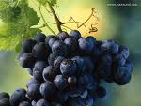
DOĞAL MADDE
Doğada var olduğu gibi bulunan,insanlar tarafından hiçbir değişime uğramamış maddelerdir.
Bu tür maddelere ham madde de denir.

Slide 24
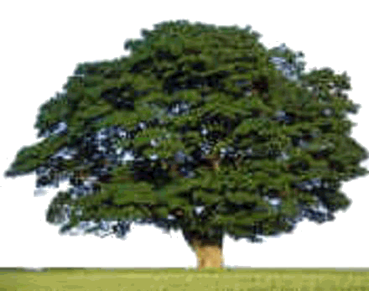
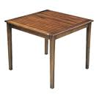
İŞLENMİŞ MADDE
Doğal maddelerin insanlar tarafından şekli değiştirilmek suretiyle işlenmesi sonucu ortaya çıkan maddelerdir.
ÖRNEK: Ağacın işlenerek masa olması.

Slide 25
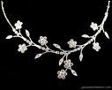
İŞLENMİŞ MADDE
Gümüşün işlenerek gümüş kolye olması.

Slide 26
YAPAY MADDE
Doğal maddelerin benzeri olarak insanlar tarafından yapılan ham maddelere denir.
Sığır derisi doğal bir maddedir.
Deri ayakkabı insanlar tarafından yapılan yapay bir maddedir.

Slide 27
YAPAY MADDE
Yapay deri,ayakkabı,mont,çanta yapımında kullanılır.
Ayrıca plastik,naylon,teflon gibi maddeler birçok alanda kullanılan yapay maddelerdir.

Slide 28
DOĞA OLAYLARI MADDEYİ ETKİLER
Sıcaklık değişimleri
Yağmur
Rüzgâr
Deprem maddenin değişiminde rol oynarlar.
Sel
Buzlanma

Slide 29
SICAKLIĞI ÖLÇÜYORUZ
Her maddenin bir sıcaklığı vardır.Bir maddenin sıcaklığını duyu organlarımız yardımıyla algılayabiliriz.Fakat sıcaklığı algılama kişiden kişiye değişebilir.
Maddelerin sıcaklığını “termometre” ile ölçeriz.Sıcaklık birimi(derece) Celsius (selsiyus)’tur.

Slide 30
DOĞAL KAYNAKLARIN KORUNMASI
Dünya üzerinde tüm kaynaklar,biz canlıların sunulmuştur.Hemen hemen yaşamımızın her alanında,doğal kaynaklara gereksinim duyarız.
Öyle ise doğal kaynakların korunması hususunda en büyük görev biz insanlara düşmektedir.Bizler bir birey olarak üzerimize düşen görevleri yapmalıyız.

Slide 31
Bu görevlerden bazıları:
Doğal yada yapay, kullandığımız madde atıklarını geri dönüşüm kutularına atmalıyız.
İsraftan kaçınmalıyız.
Çevre temizliğine önem vermeliyiz.

Slide 32
Sıvı ölçüleri
Sıvı ölçüleri temel birimi litre veya galondur. Litre, kısaca l ile gösterilir. 1 l = 1 dm3
Litreden küçük sıvı miktarları litrenin as katlarıyla, litreden büyük sıvı miktarları litrenin katlarıyla ölçülür.
Litrenin Katları dekalitre (dal), hektolitre (hl) ve kilolitre (kl)dir.
Litrenin Askatları desilitre (dl), santilitre (cl) ve mililitre (ml) dir.
Sıvı ölçüsü birimleri onar onar büyür, onar onar küçülür. Bir sıvı ölçüsü birimi bir alt birime çevrilirken 10 ile çarpılır, bir üst birime çevrilirken 10’a bölünür.

Slide 33
MADDELERDE ISINMA-SOĞUMA
Maddeler bulundukları ortamlara bağlı olarak sıcak yada soğuk olabilirler.
Örneğin;
Bir bardak suyun sıcaklığını termometre ile ölçtükten sonra buzdolabına koyup 15-20 dakika bekletelim.Sonra buzdolabından çıkartalım ve termometre ile yeniden sıcaklığını ölçelim.

Slide 34
SONUÇ:
Sıcak olan maddede (su) soğuma,soğuk olan maddede ısınma gözlemlenir.
Sıcak ya da soğuk her iki durumda da termometre ile yaptığımız ölçüm ise sıcaklığın ölçümüdür.
ÖNEMLİ:Sıcak ve soğuk maddeler birbirine temas ettiğinde ısı alışverişi olur.
Isı sıcak maddeden soğuk maddeye geçer.
Sıcak su soğuk havayla temas ederek soğur.
Nereye kadar soğur?

Slide 35
MADDELERİN HÂL DEĞİŞİMİ
Maddelerin katı-sıvı-gaz hâlleri arasında geçişler yapmasına hâl değişimi denir.
Maddeler;
Katıdan-sıvıya (erime)
Sıvıdan-katıya (donma)
Sıvıdan-gaza (buharlaşma)
Katıdan –gaza ( süblimleşme)
Gazdan-sıvıya (yoğuşma) geçiş yapar.

Slide 36
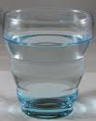
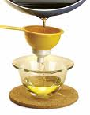
KATIDAN SIVI HÂLE GEÇİŞ
Katı maddelerin ısı alarak sıvı hâle dönüşmesidir.Bu olaya erime denir.
Buzun eriyerek suya dönüşmesi,
Margarinin eriyerek sıvıya dönüşmesi, gibi

Slide 37
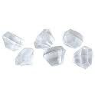
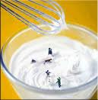
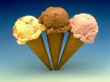
SIVIDAN –KATI HÂLE GEÇİŞ
Sıvı maddelerin ısı vererek hâle katı dönüşmesidir.
Suyun donarak buza dönüşmesi
Kremanın donarak dondurmaya dönüşmesi

Slide 38
SIVIDAN GAZ HÂLE GEÇİŞ
Sıvı maddelerin ısı alarak gaz hâle dönüşmesidir.Bu olaya buharlaşma denir.

Slide 39
KATI HÂLDEN GAZ HÂLE GEÇİŞ
Katı maddelerin ısı alarak,sıvı hale geçmeden,direkt gaz haline geçmesidir.
Bu olaya süblimleşme denir.
Örnek:
Naftalinin ısı alarak gaz haline dönüşmesi.
Tuvaletlere konulan koku gidericilerin ısı alarak gaz haline geçmesi

Slide 40
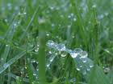
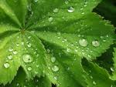
GAZ HÂLDEN SIVI HALE GEÇİŞ
Gaz maddelerin ısı vererek sıvı hâle dönüşmesidir.
“Çiy”i buna örnek verebiliriz.

Slide 41
BOZUNMA
Bazı katı maddeler ısıtıldığında sıvı hâle geçmezler.Kendine ait özellikleri de kaybolur.Bu olaya bozunma denir.
Örnek: Şekeri ısıttığımızda erimez,yanarak bozunur.

Slide 42
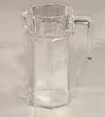
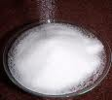
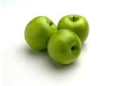
SAF MADDE
Tek bir maddeden meydana gelen maddelere saf madde denir.

Slide 43
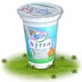
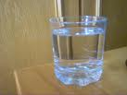
KARIŞIM
İki yada daha fazla maddenin bir araya gelerek oluşturduğu maddelere karışım denir.
Ayran,su ve yoğurdun karışımından meydana gelmiştir.

Slide 44
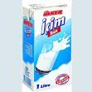
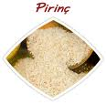
KARIŞIM
Sütlaç,süt,pirinç,şeker gibi maddelerin bir araya gelmesiyle oluşmuş bir karışımdır.

Slide 45
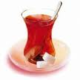
Karışımı Oluşturan Maddeler Özelliklerini Korur mu?
Karışımlar 4 çeşittir.
1.Katı ile katının karışımı:
Katı ile sıvının karışımı

Slide 46
Karışımı Oluşturan Maddeler Özelliklerini Korur mu?
3.sıvı ile sıvının karışımı:
4.Gaz ile gazın karışımı
Karışımları oluşturan maddeler özelliklerini kaybetmezler.Homojen ve heterojen olabilirler.

Slide 47
HOMOJEN
Homojen karışım Her tarafında aynı özelliği gösteren, tek bir madde gibi gözüken karışımlardır. Homojen karışımlara genel olarak “çözeltiler” de denir. Tuzlu su, şekerli su, alkollü su, çeşme suyu ile içerisinde bulunduğumuz hava homojen karışıma örnek verilir.

Slide 48
HETEROJEN
Heterojen karışım Her tarafında farklı özellik gösteren tek bir madde gibi gözükmeyen karışımlardır. Yer altından çıkarılan maden filizleri, kaya parçaları, odun parçaları, bir bitki yaprağı, sis, ayran, petrol su karışımı , beton parçası, toprak heterojen karışımlara örnek verilebilir. Süt çıplak gözle homojen gibi gözükmesine rağmen mikroskopla bakıldığında (yağ damlacıklarından dolayı) heterojen olduğu gözlenir. Heterojenlik mikroskopla tespit edildiği gibi tyndall ışığı etkisi ile de tespit edilebilir.

Slide 49
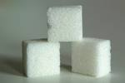
ÇÖZELTİ-ÇÖZÜNME
Bir maddenin sıvı içinde özelliklerini koruyarak dağılıp gözle görülmeyecek hâle gelmesine çözünme denir.Bu şekilde oluşan karışımlara ise çözelti denir.
Su şeker elde edilen sonuç
Çözücü çözünen (madde=çözeltidir

Slide 50
DİKKAT!
Erime ile çözünme birbirlerine karıştırılmamalıdır!
Erime,maddenin ısınmasıyla gerçekleşen ve başka maddelere gereksinim duyulmayan bir olaydır.
Çözünmede ise başka maddelere ihtiyaç vardır.

Slide 51
KARIŞIMLARI BİRBİRİNDEN AYIRMA YÖNTEMLERİ
Buharlaştırma Yöntemi:Katı-sıvı karışımları (su-tuz,su-şeker,çay-şeker,reçel,salça,…vs) birbirinden ayırmak için kullanılan bir yöntemdir.

Slide 52
SÜZME YÖNTEMİ
Katı-sıvı karışımları birbirinden ayırmak için kullanılan bir yöntemdir.
Bulgurdan,pirinçten taş ayıklama,suda haşladığımız makarnayı sudan ayırmak gibi işlemlerde kullanılır.

Slide 53
MIKNATISLA AYIRMA
İçerisinde mıknatısın etkisi alanına girince çekilen maddelerin bulunduğu karışımları bu yöntemle ayırırız.

Slide 54
YÜZDÜRME YÖNTEMİ
Bazı cisimler suda batar,bazıları ise yüzerler.
Maddelerin işte bu özelliklerinden faydalanarak,kum-talaş,saman-taş,…vb.karışımlarını ayırabiliriz.

Slide 55
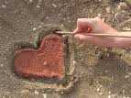
2/H ÖĞRENCİLERİ,
TEŞEKKÜRLER

